Slide 1

Workshop
partssamarbeidet
Skriv inn navn på virksomhet og dato
Navn på Veileder(e)
Notes:
Fyll inn navn på enhet, dato for workshopen og navn på deg som veileder (evt hvis du har med deg noen)​
I hht kjøreplan er det lagt opp til at du som veileder bruker 8 minutter på slide 1-6​
Tips til deg som er fasilitator
- Husk at det er deltakerne som skal diskutere – du skal ikke ta en aktiv rolle i selve diskusjonen.
- Din hovedoppgave er å styre tiden og sikre at deltakerne holder fokus og faktisk diskuterer oppgavene.
- Start hver oppgave med at deltakerne først får tid til å tenke individuelt, før de går videre til felles diskusjon.

Slide 2

Hensikt med workshopen
Legge til rette for dialog og refleksjon mellom leder, tillitsvalgt(e)
og verneombud om det systematiske HMS-arbeidet i enheten.

Slide 3

IA-avtalen skal bidra til et arbeidsliv med plass til alle
Et godt partssamarbeid er en forutsetning
for å lykkes med IA-arbeidet
Det er myndighetene og partene i arbeidslivet
som har inngått IA-avtalen.
Avtalen skal bidra til:
  å redusere sykefraværet
  hindre frafall fra arbeidslivet
Notes:
Fortell kort hva IA avtalen er og gi en presisering at dette samarbeidet handler om arbeidsmiljø og ikke forhandlinger ​

Slide 4

Hva er arbeidsmiljø?
«Arbeidsmiljø handler om selve arbeidet vi utfører på jobben.
Det vil si hvordan arbeidet organiseres, planlegges og gjennomføres.
Arbeidsmiljøet er unikt for hver arbeidsplass og krever derfor ulike tilnærminger.
Et godt arbeidsmiljø har betydning for arbeidstakernes helse og jobbengasjement, og det påvirker også virksomhetens resultater og produktivitet.»
Notes:
Gi en kort innføring i hva arbeidsmiljø handler om (mange tenker automatisk på at det handler om det psykososiale, med det er bare en liten del av hva arbeidsmiljø faktisk er)
Arbeidsmiljø er unikt for hver enkelt arbeidsplass og at det på bakgrunn av dette krever ulike tilnærminger,-
derfor også bransjeprogram

Slide 5

Formålet med workshopen
…..er å skape dialog og refleksjon om partssamarbeidets rolle for å utvikle et godt arbeidsmiljø
Notes:
Forklar kort hvorfor de er her og hva formålet med workshopen faktisk er,- at det er en arena for dialog og refleksjon om partssamarbeidets rolle for å sammen utvikle et godt og trygt arbeidsmiljø. ​

Slide 6



Roller​
Leder
Tillitsvalgt
Verneombud
Overordnede ansvaret for arbeidsmiljøet
Drive forbedringsarbeid
Sikre godt partssamarbeid
Involvere medarbeiderne
Sørge for kompetanse og medvirkning
Følge opp tiltak og resultater
Samarbeide med leder og verneombud om arbeidsmiljøet
Bidra til utvikling av arbeidsmiljøet
Representere medarbeidernes stemme
Fremme medvirkning og dialog
Bidra til kompetanse og læring
Følge opp forbedringsarbeidet
Påse at arbeidsmiljøet er fullt forsvarlig
Ivareta ansattes interesser i HMS- og arbeidsmiljøsaker
Være pådriver for et godt arbeidsmiljø
Samarbeide med leder og tillitsvalgte
Fremme medvirkning og dialog
Bidra til utvikling og forbedring
Bidra til kompetanse om arbeidsmiljø og HMS
Alle kan bidra til å skape et godt arbeidsmiljø.
Godt samarbeid er en forutsetning for å lykkes!
Kilde: Arbeidsmiljøportalen
Notes:
Godt samarbeid mellom leder, verneombud, tillitsvalgt og medarbeidere er en forutsetning for å lykkes!

Slide 7
Workshopens innhold
Totalt 9 oppgaver som omhandler partssamarbeidet:
Hva skaper et godt arbeidsmiljø?
Rolleforståelse
Kommunikasjon
Hvordan vi skal arbeide sammen for et godt, inkluderende arbeidsmiljø
Veien videre
Notes:
Oppgaven består av 9 oppgaver som omhandler partssamarbeidet og omhandler temaene som er punktet opp i foilen.
Når vi gjennomgår oppgavene og oppgaveheftet med dere i dag, kommer vi til å be dere snakke litt rundt noen av oppgavene selv.

Slide 8


Ditt bidrag i workshopen
Skap en trygg ramme for å diskutere enigheter og uenigheter i din gruppe.
Respekter alle synspunkt!
Notes:
Si gjerne også at deltakerne legger bort mobiltelefon, dersom dette er mulig. Slik at de faktisk får mulighet til å være helt tilstede i det de skal gjøre.

Slide 9
Workshopen
Oppgavene
Notes:
Nå kommer vi til oppgavene.
Dersom det er flere grupper i en sal, kan det være lurt å ha oppgavene oppe på skjerm, slik at alle gruppene til enhver tid ser hvor og hvilken oppgave man er på.
Dette pga tidsstyring og at de kommer igjennom alle oppgavene på estimert tid og samtidig.

Slide 10
Oppgave 1
Anerkjennelse
God dialog
Omsorg
Fleksibilitet
Ansvar
Ta ansvar
Tillit
Tydelighet
Ærlighet
Hva er viktig for at du skal oppleve et godt arbeidsmiljø?
Sett ring rundt 1-3 av begrepene som er viktigst for deg.
Del dine refleksjoner med de andre.
Respekt
Åpenhet
Forståelse
Forutsigbarhet
Sosialt fellesskap
Oppfølging
Notes:
Oppvarmingsøvelse. Denne oppgaven er på side 1 i oppgaveheftet.​
Tid: Totalt 10 min (2 min individuelt og 8 min i plenum)​
IKKE bruk for lang tid på denne oppgaven.

Slide 11
Hva synes du skaper et godt arbeidsmiljø?
Xxxx xxxx
Notes:
Et forslag til hvordan å samle inn data for eksempel i en ordsky, er å bruke Menti.com, slik jeg gjør her. I dette eksempelet har jeg valgt å presentere det dere legger inn i en ordsky. Dette kan være et fint virkemiddel i andre sammenhenger også

Slide 12

Oppgave 2
10 minutter diskusjon
2 minutter refleksjon
8 minutter felles
Hva kjennetegner et godt partssamarbeid? ​
​
Diskuter!​
​
Nå skal dere jobbe i fellesskap. Tiden flyr, så husk å la alle slippe til.

Slide 13
Oppgave 3
Hva forventer dere av hverandres roller i partssamarbeidet?
Diskuter!
Respekt og forståelse for hverandres roller er grunnleggende for et godt partssamarbeid.
Notes:
15 min (3 minutter individuelt og 12 minutter i plenum)
Oppgaveheftet side 3

Slide 14
Oppgave 4
Varsler
Balansekunstner
Lagleder
Klagemur
Samarbeidspart
Psykolog
Hvilken uformell rolle tar du
oftest i partssamarbeidet?
Sett ring rundt 1-3 av rollene.
Del dine refleksjoner med de andre
Veileder
Kriger
Advokat
Mekler
Initiativ-taker
Resultatansvarlig
Notes:
10 min (2 min individuelt og 8 min i plenum). ​
Oppgaveheftet s. 4
Individuelt: Hvilken rolle tar du oftest i partssamarbeidet?
Sett ring rundt et par av rollene. Dersom ingen passer, kan du skrive i de tomme feltene. Del dine refleksjoner med de andre

Slide 15
Oppgave 5
Diskuter hvordan dette påvirker partssamarbeidet!
Ta utgangspunkt i hvordan dere beskrev egen rolleutøvelse...
Notes:
10 min (2 min individuelt og 8 min i plenum)
Oppgavehefte side 5. Etter denne oppgaven kan det passe med en pause

Slide 16

Pause
10 minutter
Notes:
Pass på at pausen ikke blir for lang ☺

Slide 17
Oppgave 6
Hvordan skiller jeg mellom det å være en kollega og det å ha en rolle i partssamarbeidet?
Diskuter!
Notes:
7 min (2 min individuelt og 5 min i plenum)
Oppgaveheftet side 6
Leder er også en kollega

Slide 18
Oppgave 7
 | 1 | 2 | 3 | 4 | 5 | 6 | 7
Vi møter forberedt
Vi er løsningsorienterte
Vi er enige om felles mål
Vi oppleves som likeverdige parter i samarbeidet
Vi viser respekt for de andre partene
Vi klarer å skille sak og person
Vi har tillit til hverandre
Vi klarer å samarbeide og kommunisere godt til tross for uenighet
Vurder utsagnene på oppgavearket og marker på skalaen
fra 1 til 7.
(1 står for Svært uenig og 7 står for Svært enig)
Først individuelt. Del og diskuter deretter i gruppa.
Hva er dere gode på og hva bør dere bli bedre på?
Notes:
15 min (3 min individuelt og 12 min i plenum)
Oppgaveheftet side 7
NB! Denne oppgaven kan brukes for å evaluere partssamarbeidet på et senere tidspunkt. Da bør leder evt prosessveileder samle inn besvarelsene slik at gruppa kan sammenlikne skåringene på de ulike tidspunktene.

Slide 19

Veien videre
Notes:
De siste to oppgavene som kommer nå. skal deltakerne bruke til å oppsummere det de har snakket sammen om i løpet av workshopen.
Pass på at dere har tid nok til disse to siste.
Da de tre siste oppgavene ansees som særdeles viktige for det videre samarbeidet i gruppa, er det viktig at du som fasilitator har vært nøye med å passe på at de ikke har brukt mer tid enn de skal i de innledende oppgaven

Slide 20
Oppgave 8
A. | Hva skal vi jobbe sammen om?
B. | Hvordan skal vi jobbe sammen?
C. | Når, og på hvilke arenaer skal vi samarbeide?
D. | Hvordan skal vi evaluere partssamarbeidet?
E. | Hvordan skal vi sikre god informasjon og involvering av medarbeiderne?
Konkretiser det videre partssamarbeidet
Notes:
Oppgaveheftet side 8
15 min (3 min individuelt og 12 min i plenum)
Be gjerne en av de i gruppa om å oppsummere i denne oppgaven, evt kan du som fasilitator tilby deg å gjøre det.
Da kan det være lurt å skrive direkte inn i PP, slik at alle ser hva du skriver og er enige.

Slide 21
Oppgave 9
Navn | Mitt viktigste bidrag til et godt partssamarbeid
Navn | Mitt viktigste bidrag til et godt partssamarbeid
Navn | Mitt viktigste bidrag til et godt partssamarbeid
Ditt viktigste bidrag til et godt partssamarbeid
Notes:
5 minutter
Oppgaveheftet s. 9
Denne oppgaven skal alle si høyt hva de har skrevet etterpå- det er med på å forplikte deltakerne ovenfor seg selv og de andre

Slide 22
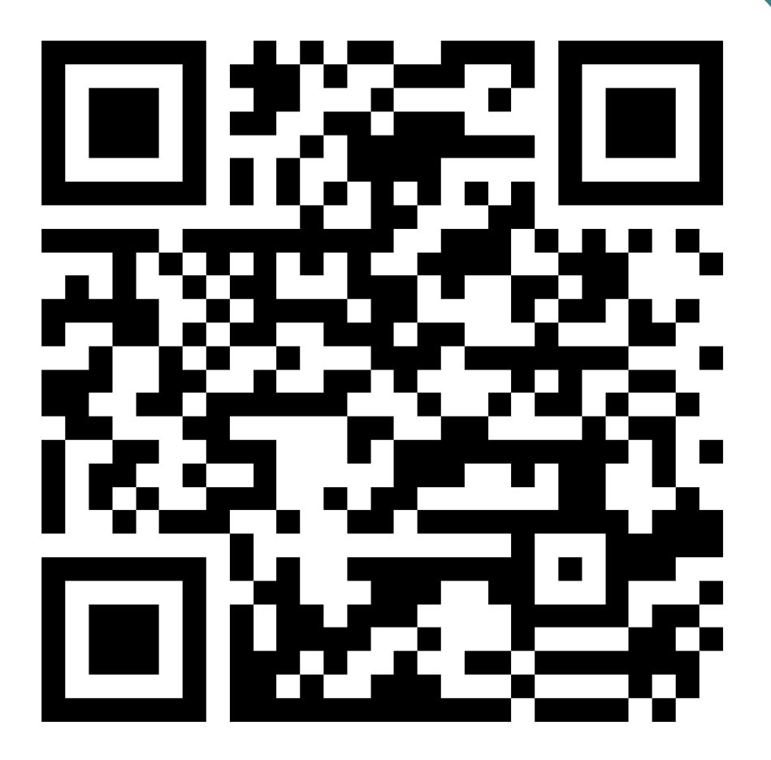
Evaluering av workshopen
Hva har jeg lært?
Hva tar jeg med meg videre?
Hva fungerte bra?
Hva kan forbedres?
Notes:
Bruk QR koden! Besvarelsen er helt anonym. Ta gjerne en kort oppsummering i plenum i gruppen, etter at de har sendt inn sine svar. QR koden står også inne i workshop-heftet.
Oppgaveheftet side 10

